Slide 1

POJMO PESMICE!

Slide 2
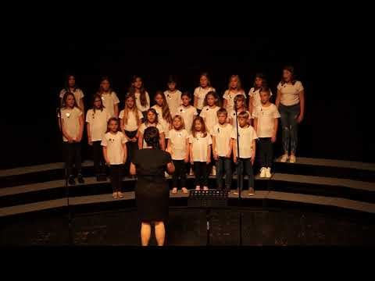

TI SI FUČ
KLIKNI NA POVEZAVO IN POSLUŠAJ POSNETEK

Slide 3


2. PREBERI BESEDILO
RECI LIPA, LIPA.
TI SI PIPA, PIPA.
RECI LAJNA, LAJNA.
TI SI CAJNA, CAJNA.
RECI LADJA, RECI LADJA,
LADJA!
POLNA SADJA, POLNA SADJA,
SADJA!
RECI, RECI, RECI, RECI
LOK, LOK, LOK.
NIMA, NIMA, NIMA, NIMA
ROK, ROK, ROK.
RECI, RECI, RECI, RECI
LOV, LOV, LOV.
SKRIJ SE V ROV, ROV, ROV.
RECI, RECI LUČ, LUČ!
TI SI,
TI SI,
TI SI FUČ!

Slide 4

3. ZAPOJ OB KLAVIRSKI SPREMLJAVI
Spremljava in melodija
Spremljava
Melodija

